Slide 1
PROJET 2
Site Booky

Slide 2
1) Rappel du contexte du Projet

Slide 3
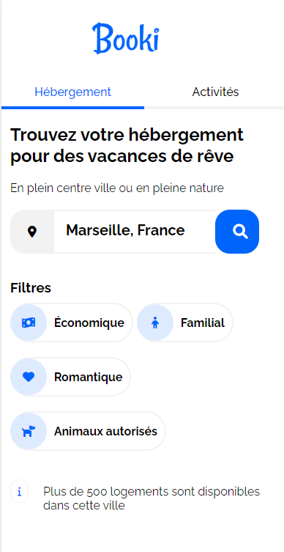
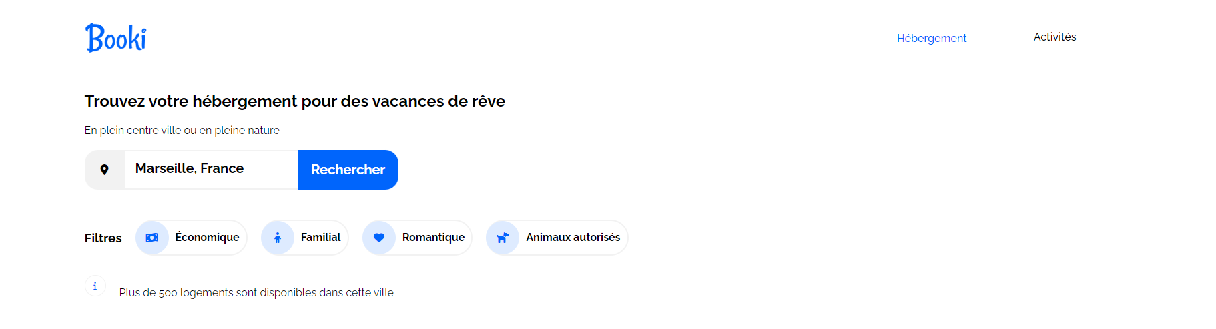
Explication des deux en-têtes du site (desktop et mobile)

Slide 4
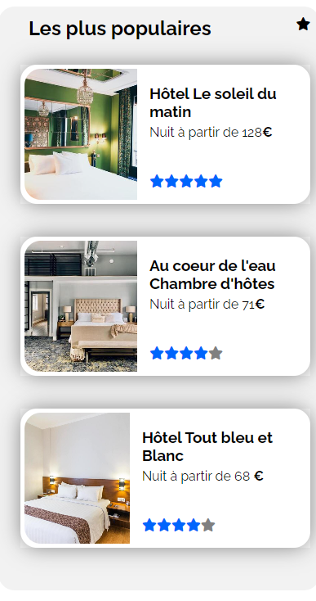
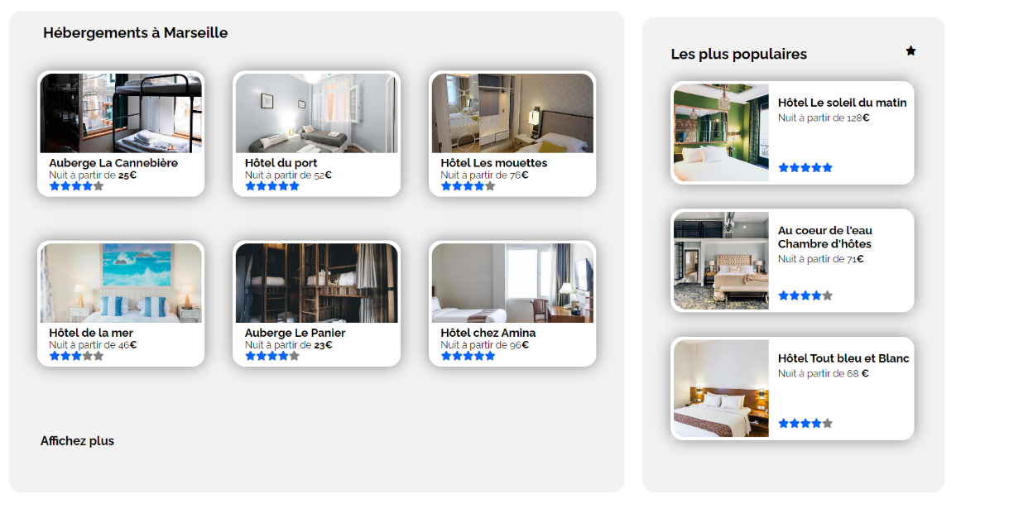
Explication des deux corps de la page (desktop et mobile)

Slide 5
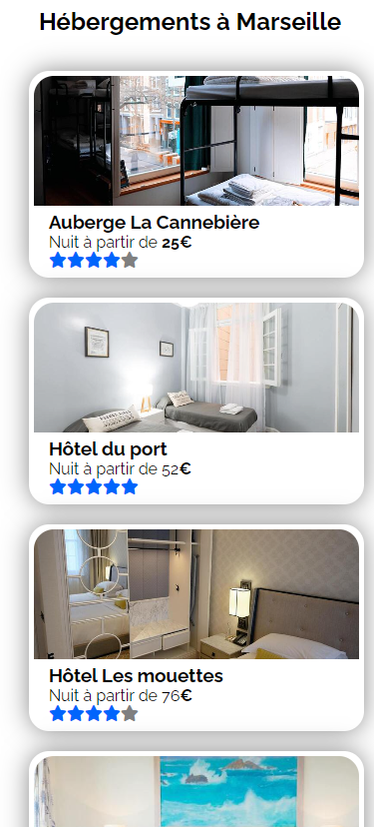
Suite de la page 4

Slide 6
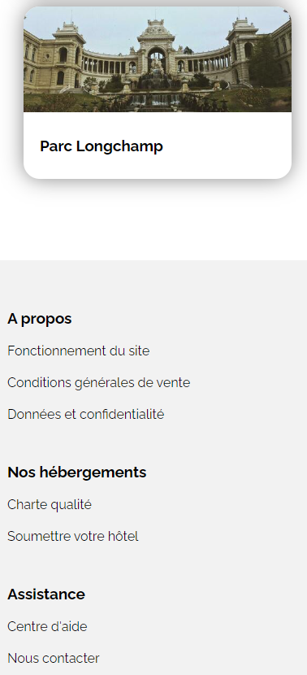
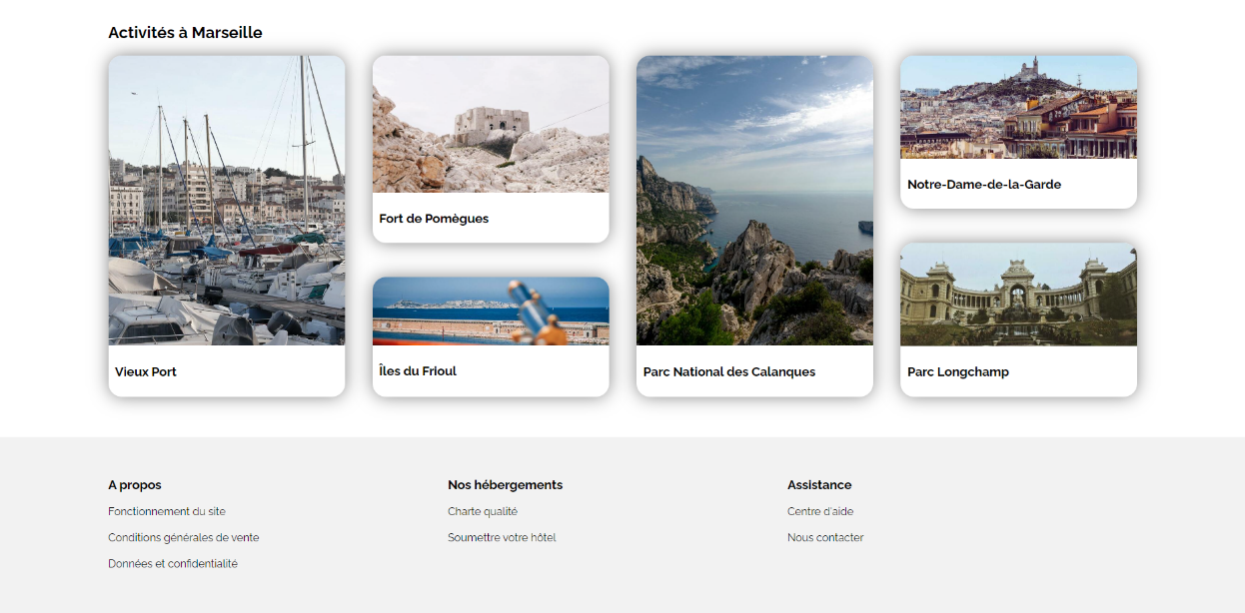
Explication du Footer et du bloc Activité (Desktop et mobile)

